Slide 1
MiNi Web Project
안성민 김성진 이현래 함은혜
산, 어디까지 올라가봤니?

Slide 2
프로젝트 개요
프로젝트 목적
지금까지 학습한 HTML, CSS, JS, JSP 등과 BootStrap, jQuery, API
등을 사용하여 웹 프로젝트를 완성해보자.
2.프로젝트 개요
일본의 산에 대한 커뮤니티 사이트, 사용자들의 정보 공유 및 개인의
등산 타이틀, 등산 정보 등을 저장할 수 있는 사이트

Slide 3
Members
이름 | 타입 | 내용 | 비고
user_id | varchar2(15) | 사용자 아이디 | PK
user_password | varchar2(15) | 사용자 비밀번호
user_name | varchar2(20) | 사용자 이름
user_email | varchar2(30) | 사용자 이메일
user_nickname | varchar2(20) | 사용자 별명 | unique
user_img | varchar2(50) | 사용자 사진
sign_date | date | 가입 일자
user_title | varchar2(1000) | 사용자가 획득한 타이틀

Slide 4
Boards
이름 | 타입 | 내용 | 비고
board_no | number | 게시글 관리번호 | PK
board_categrory | number | 게시글 분류
board_title | varchar2(30) | 게시글 제목
board_content | varchar2(500) | 게시글 내용
board_writer | varchar2(15) | 작성자의 아이디 | FK
board_writ_date | date | 게시글 작성 일자 | default sysdate
board_update | date | 게시글 수정 일자 | default sysdate
board_img | varchar2(1000) | 게시글 이미지
board_readhit | number | 게시글 조회수 | default0
user_nickname | varchar2(20) | 작성자의 별명
group_no | number | 댓글이 달리는 게시글의 번호 | default 0
order_no | number | 댓글의 순서 | default 0
depth | number | 댓글의 깊이(단) | default 0

Slide 5
MountainS
이름 | 타입 | 내용 | 비고
mountain_no | number | 산 관리 번호 | PK
mountain_name | varchar2(30) | 산 이름
mountain_area | varchar2(20) | 산의 지역
mountain_address | varchar2(60) | 산의 상세주소
mountain_img | varchar2(1000) | 산 이미지
mountain_introduce | varchar2(500) | 산 소개
mountain_thema | Varchar2(50) | 산 테마 (지역별 0, 계절 1, 꽃 2)

Slide 6
Mountain_history
이름 | 타입 | 내용 | 비고
history_no | number | 등산 기록 관리번호 | PK
user_id | varchar2(15) | 사용자 아이디 | FK
mountain_no | number | 산 관리 번호 | FK
hiking_date | date | 등산 날짜
hiking_memo | Varchar(50) | 등산 메모

Slide 7
TitleS
이름 | 타입 | 내용 | 비고
title_no | number | 타이틀 관리번호 | PK
title_name | varchar2(30) | 타이틀 이름
title_condition | varchar2(60) | 타이틀 조건( 구분자=“,” 값=“mountain_no”)

Slide 8
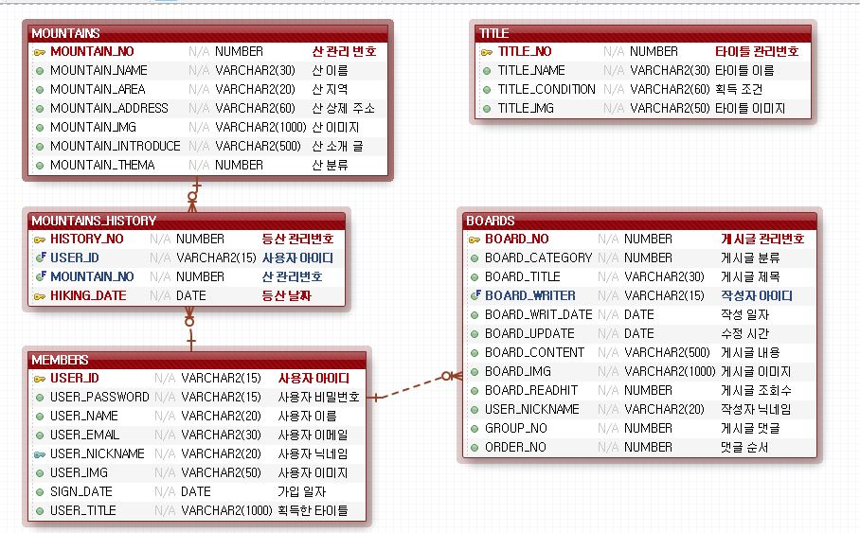
테이블 ERD

Slide 9
건강♥하자

